Slide 1
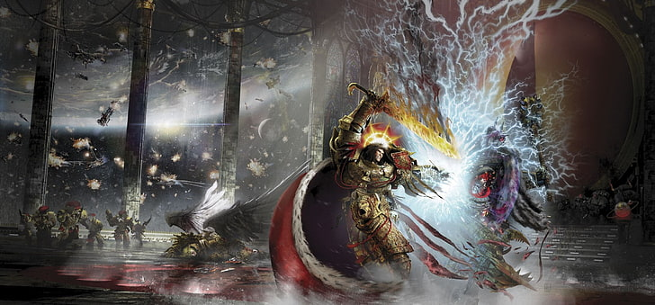
Projet 3
Revue

Slide 2
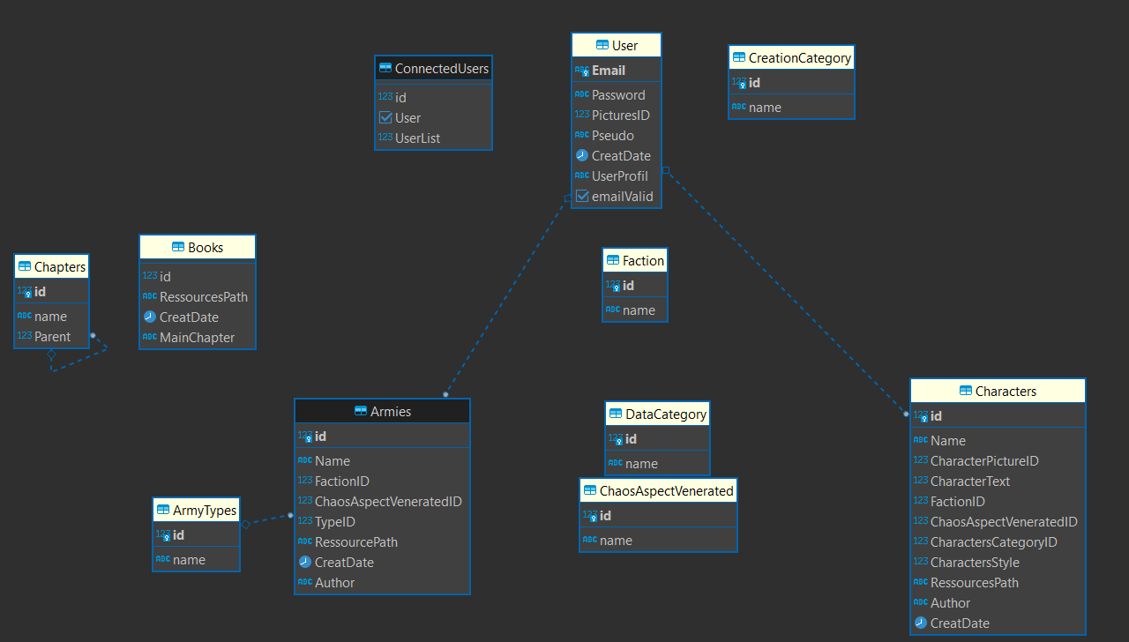
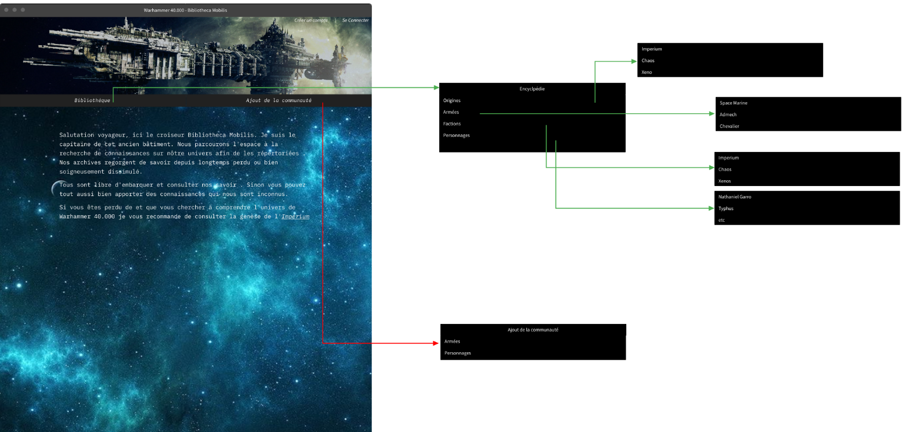
Avancés
BDD
Wireframe

Slide 3
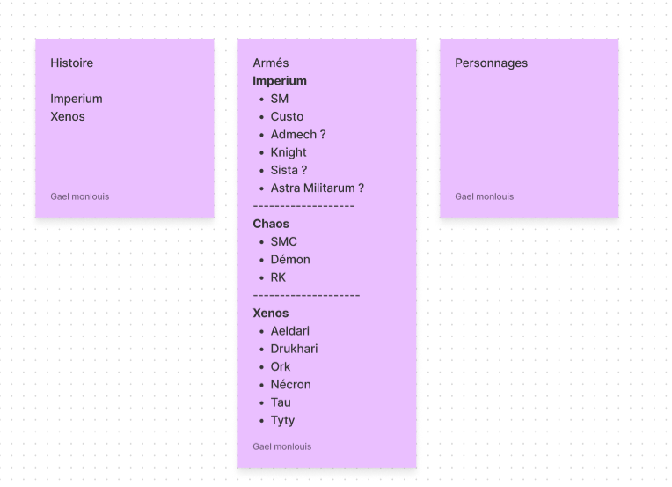
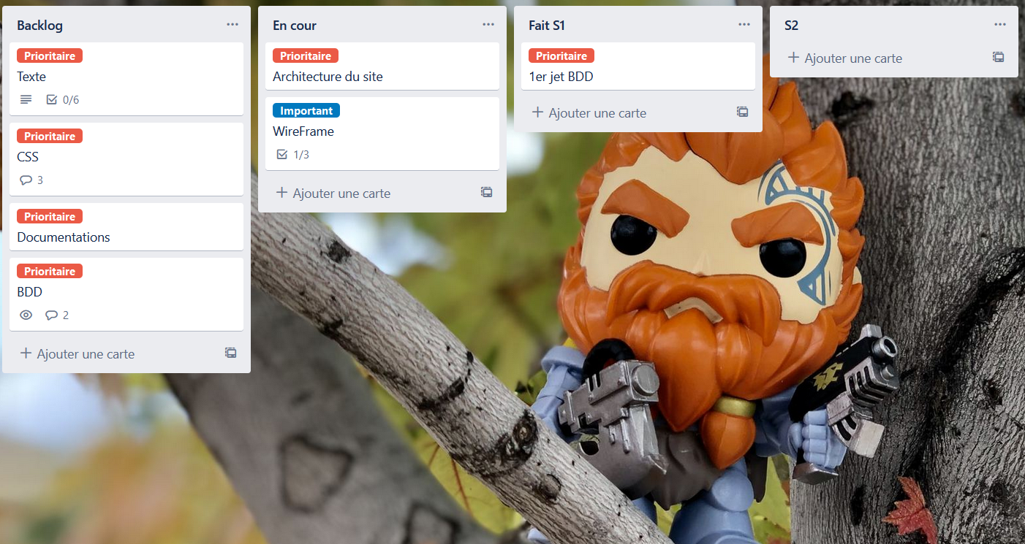
Avancés
Figma
Trello

Slide 4
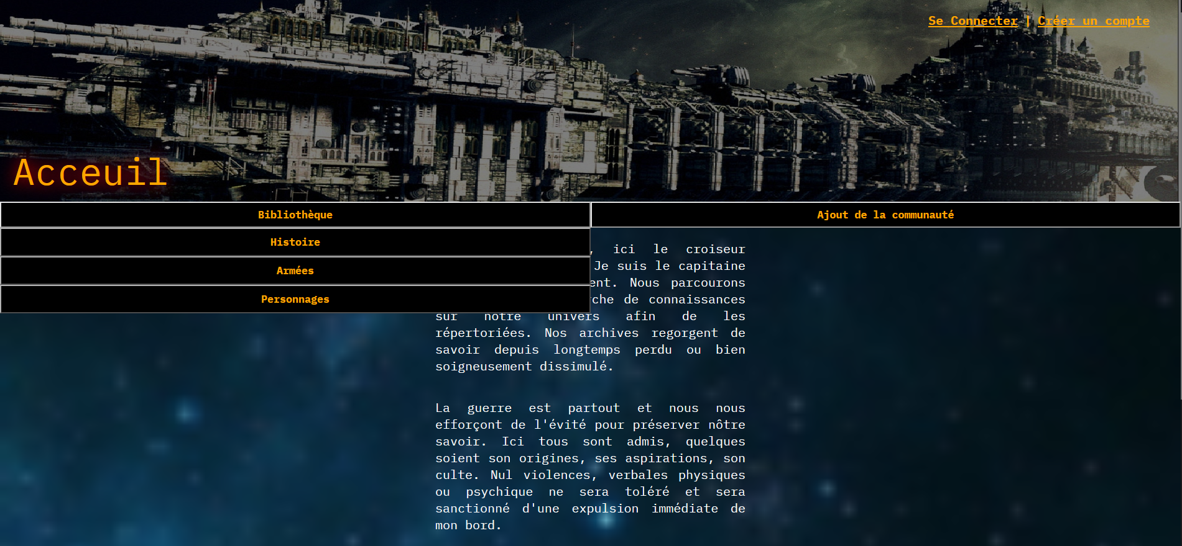
Avancés
Page d’acceuille

Slide 5
Retro

Slide 6
Conclusion

